Slide 1
附件2
深圳市科技创新局2026年度在深广东省重点实验室申请书
填报指引

Slide 2
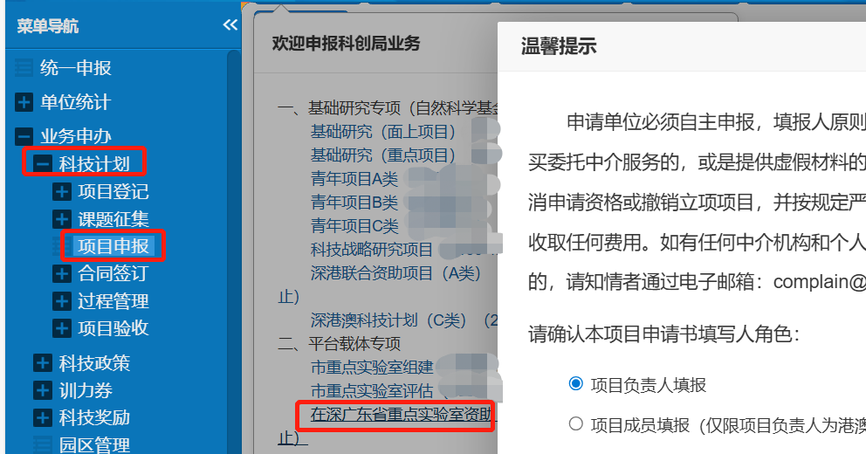
申报入口
登录“深圳市科技业务管理系统”（网址：https://sticapply.sz.gov.cn/），进入“网上申报”

Slide 3
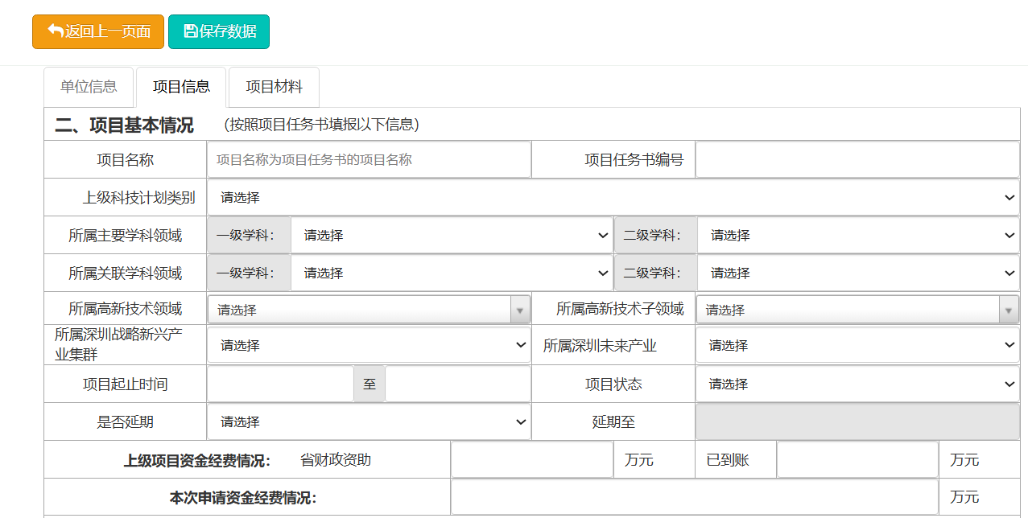
项目信息
填写完毕点击保存数据
请填写省重任务书项目编号
2026年12月1日
2029年11月30日
基础研究类（原学科类）200万元，技术攻关类（原企业类）100万元

Slide 4
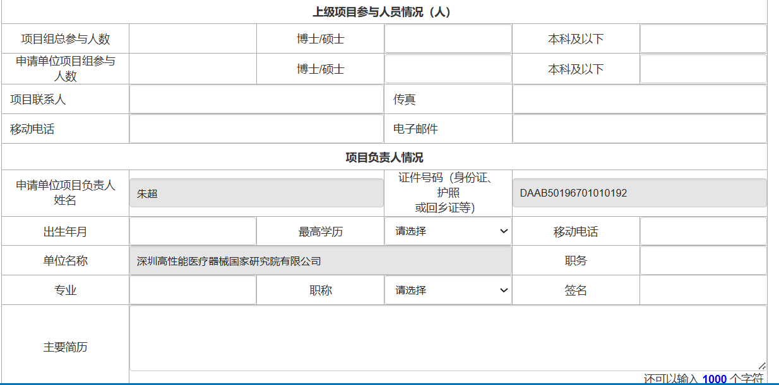
项目信息
请参照省任务书人员情况填写

Slide 5
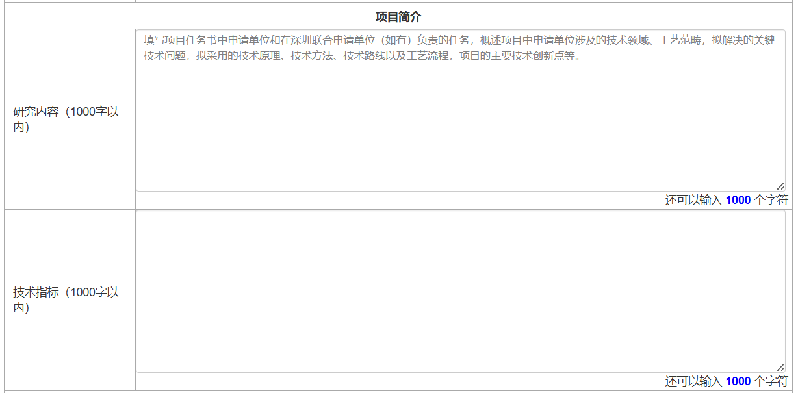
项目信息
本项目参照省任务书指标填报，不另行要求单独增设深圳市地方指标。

Slide 6
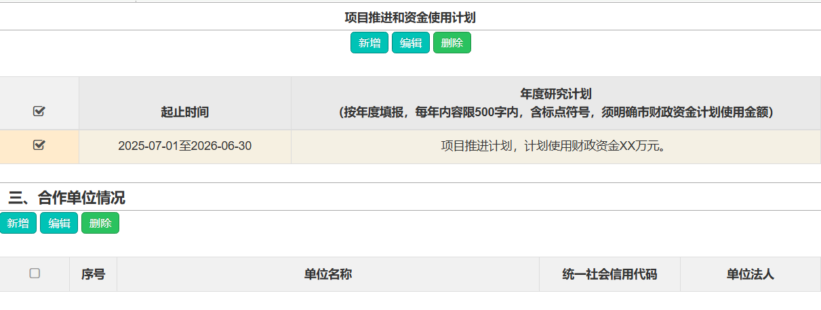
点击新增按钮添加数据
以1年为单位填写，从2026年12月1日开始至2029年11月30日止
年度研究计划参照省任务书计划填报，不另行要求单独增设深圳市地方指标，财政资金按照本次申请市财政资金计划填写（200万或100万）
如省任务书中有合作单位，请点击新增按钮后填写相关信息

Slide 7
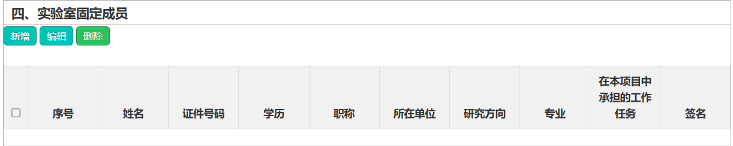
实验室固定成员
点击新增按钮，填报实验室成员信息，请与省任务书中成员保持一致。
学历与二、项目基本情况中上级项目参与人员情况人员数匹配。

Slide 8
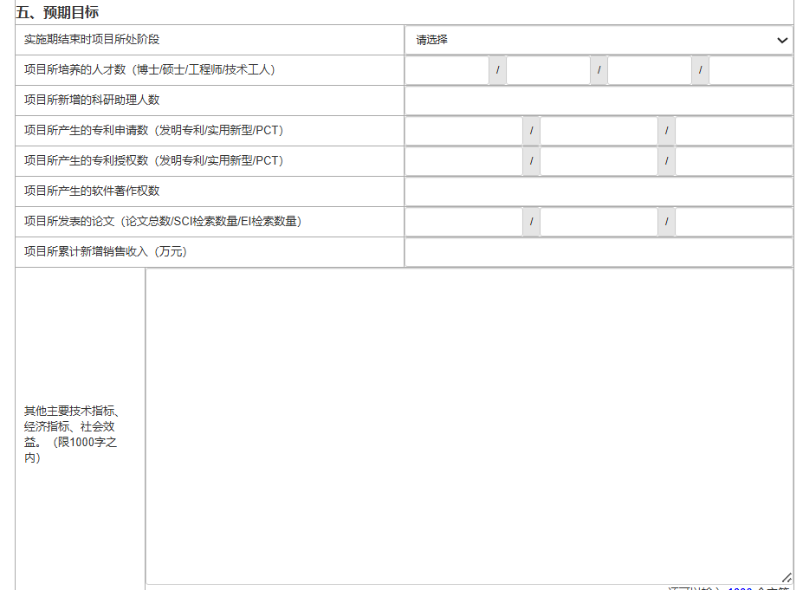
本项目参照省任务书指标填报，不另行要求单独增设深圳市地方指标。

Slide 9
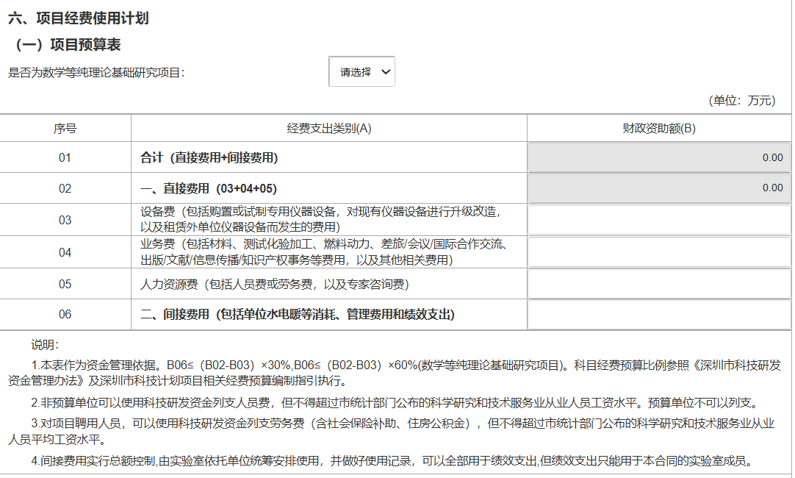
项目经费使用情况

Slide 10
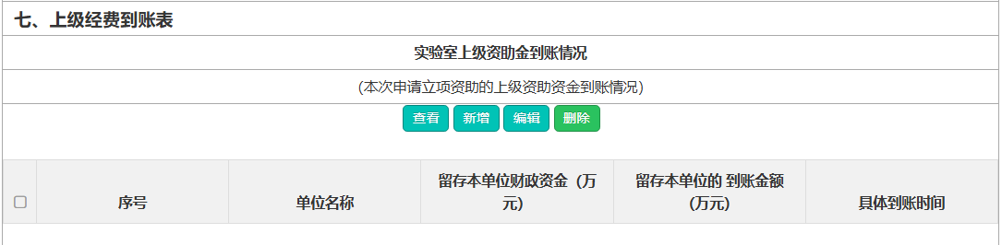
点击新增按钮填报
根据银行回单时间填写

Slide 11
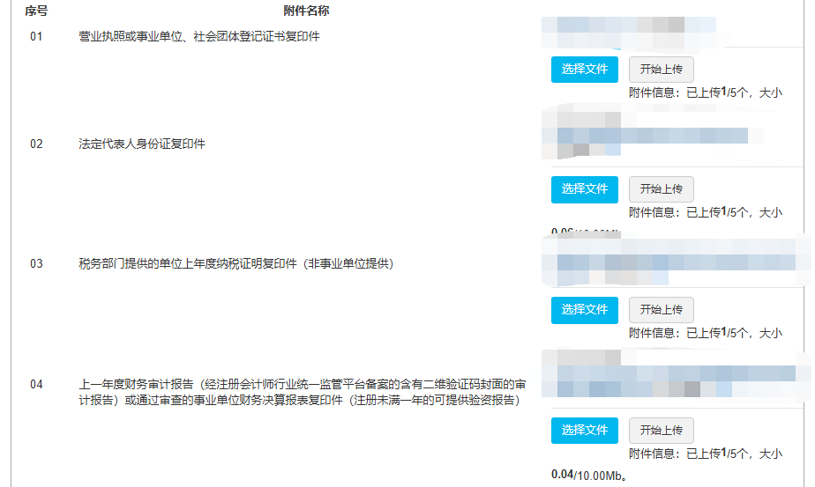
项目材料
2025年度纳税证明
2025年度审计报告

Slide 12
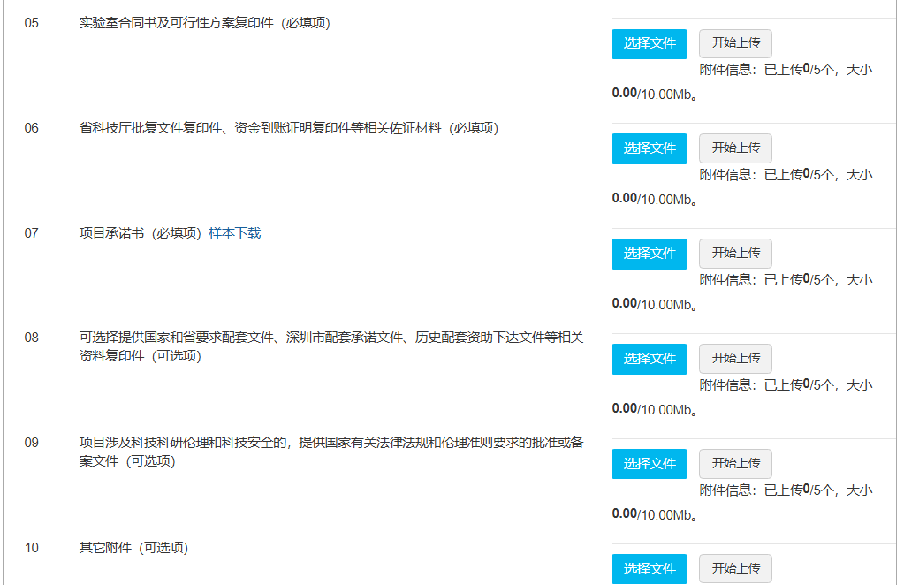
项目材料
省重任务书书需提供签约各方已签字盖章版本
资金到账证明可提供银行回单
通过“样本下载”下载对应模板，根据模板要求签字盖章后扫描上传
如有其他说明可上传附件

